Slide 1
LOKALNA RAZVOJNA STRATEGIJA LAG PRIZAG PARTNERSKI ODBOR
28.01.2016.

Slide 2
Predviđena sredstva za LAG
Mjera 19.2. Provedba operacija unutar CLLD strategije – 918.000.00 EUR
Mjera 19.3. Priprema i provedba aktivnosti suradnje LAG-ova 45.900,00 EUR
Mjera 19.4. Tekući troškovi i animacija 240.975 EUR

Slide 3
Mjera 19.2.
Maksimalni iznos sredstava po projektu
100.000,00 EUR
Minimalni iznos sredstava po projektu
500,00 EUR

Slide 4
ULOGA LAG-A
Kontrolno tijelo kod prijave
Prolazi prvu fazu provjere
Prosljeđuje se Agenciji za plaćanja
Uvjeti isti kao kod natječaja koje provodi Agencija za plaćanja u poljoprivredi
Agencija može odbiti projekt

Slide 5
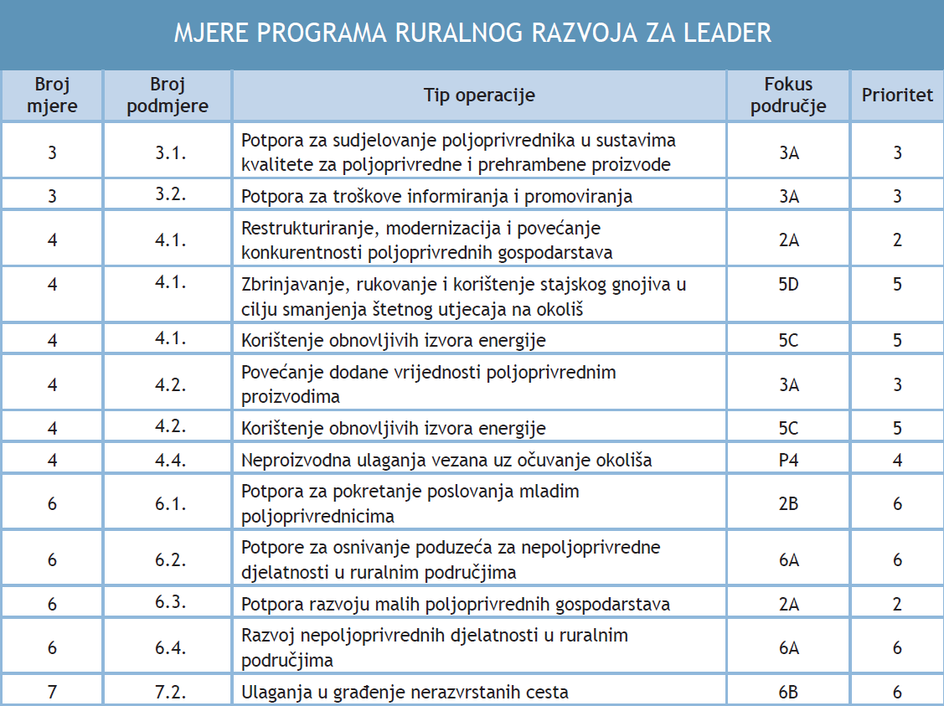

Slide 6
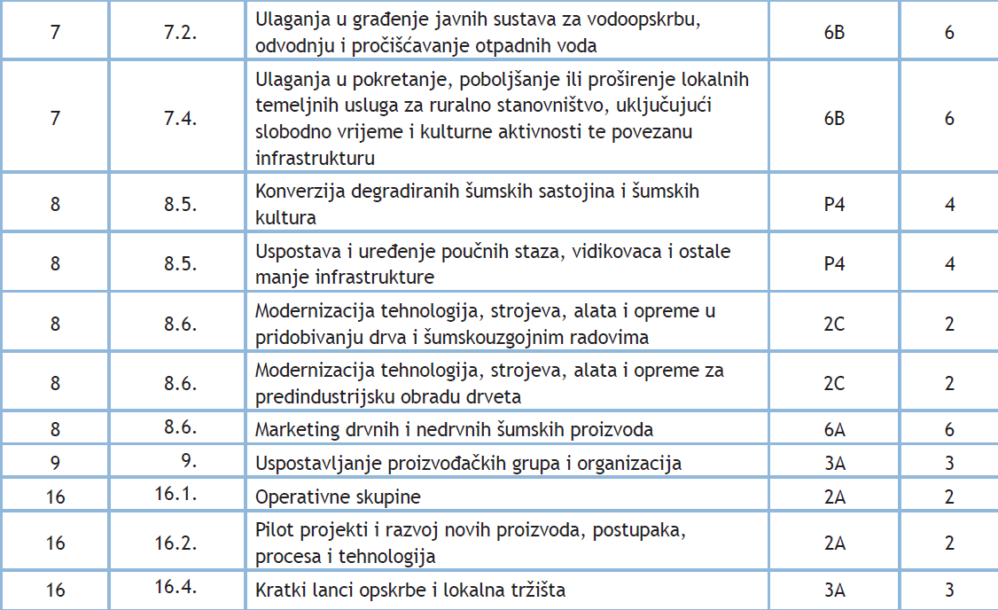

Slide 7
Potrebno usuglasiti
Koje mjere da se uvrste u Strategiju?
Uzeti u obzir sudjelovanje civilnog, javnog i privatnog sektora
Iznos sredstava je ograničen na 918.000.00 EUR
Pratiti Pravilnike za pojedine podmjere i uvjete ocjenjivanja iz njih
Sukladno podmjerama dimenzionirati aktivnosti

Slide 8
Mjera 3.1. Potpora za sudjelovanje poljoprivrednika u sustavima kvalitete za poljoprivredne i prehrambene proizvode
Korisnici Aktivni poljoprivrednici upisani u Upisnik poljoprivrednika koji su uključeni u EU ili nacionalni sustav kvalitete; udruženja ekoloških poljoprivrednih proizvođača.
Prihvatljivi troškovi Troškovi ulaska u sustav kvalitete; godišnji troškovi sudjelovanja u sustavu kvalitete; troškovi stručne kontrole i certifikacije ovlaštenog kontrolnog tijela.
Potpora Do 100% vrijednosti prihvatljivih troškova, najviše 3.000 EUR/ godišnje po korisniku

Slide 9
Podmjera 3.2. Potpora za aktivnosti informiranja i promoviranja
Korisnici Skupina proizvođača (udruga) koji su uključeni u EU ili nacionalni sustav kvalitete; udruženja ekoloških poljoprivrednih proizvođača čiji su članovi sudjelovali u programu ekološke proizvodnje.
Prihvatljivi troškovi organizacija i/ili sudjelovanje na sajmovima; izrada promotivnih materijala, multimedijalni proizvodi, web razvoj i promocija; kupnja oglasnog prostora; promotivne kampanje i organizacija namjenski promotivnih događanja, uključujući edukativne ture; radionice i seminari; promotivne aktivnosti putem različitih komunikacijskih kanala, promotivne aktivnosti na prodajnim mjestima od nacionalnog značaja ili EU ili HoReCa kanala.
Potpora Do 70% prihvatljivih troškova, 30.000 EUR-a godišnje po korisniku, najviše do 100.000 EUR tijekom programskog razdoblja.

Slide 10
Podmjera 4.1. Potpora za ulaganja u poljoprivredna gospodarstva
Korisnici
Fizičke i pravne osobe upisane u Upisnik poljoprivrednika (osim fizičkih i pravnih osoba čija je ekonomska veličina manja od 6.000 eura ukoliko ulažu u sektor voća, povrća i cvijeća i manja od 8.000 eura za ulaganja u ostalim sektorima)
Proizvođačke grupe/organizacije
Prihvatljivi troškovi
ulaganje u građenje i/ili opremanje objekata za životinje, zatvorene/zaštićene prostore, objekte za uzgoj jednogodišnjeg i višegodišnjeg bilja, sjemena i sadnog materijala i gljiva, skladištenje, hlađenje, čišćenje, sušenje, zamrzavanje, klasiranje i pakiranje proizvoda,
ulaganje u opremu za berbu, sortiranje i pakiranje vlastitih poljoprivrednih proizvoda,
ulaganje u kupnju nove poljoprivredne mehanizacije i opreme i gospodarskih vozila uključujući sektor vinogradarstva,
ulaganje u podizanje novih i/ili restrukturiranje postojećih višegodišnjih nasada isključujući restrukturiranje postojećih vinograda za proizvodnju grožđa za vino,
ulaganje u izgradnju i/ili opremanje novih sustava za navodnjavanje na poljoprivrednom gospodarstvu, te poboljšanje postojećih sustava/opreme za navodnjavanje na poljoprivrednom gospodarstvu te kupnju zemljišta i objekata radi realizacije projekta.
Visina potpore (u kunskoj protuvrijednosti) Od 5.000 do 2.000.000 EUR, odnosno do 3.000.000 EUR za ulaganja u sektore:
govedarstva, za ulaganja u građenje i/ili opremanje objekata za držanje muznih krava i/ili za tov junadi i/ili
svinjogojstva, za ulaganja u građenje i/ili opremanje objekata za tov svinja i/ili repro centara i/ili
peradarstva, za ulaganje u građenje i/ili opremanje valionica i/ili
voća i povrća, za ulaganja u zatvorene/zaštićene prostore i/ili ulaganja u podizanje novih višegodišnjih nasada.
Najviša vrijednost javne potpore po projektu za ulaganja isključivo u kupnju nove poljoprivredne mehanizacije i opre- me, radnih strojeva te gospodarskih vozila može iznositi 1.000.000 EUR.
Intenzitet potpore Do 50 % vrijednosti ukupno prihvatljivih troškova, a može se uvećati za dodatnih 20 postotnih bodova i to za:
mlade poljoprivrednike, zajedničke projekte, integrirane projekte, ulaganja u planinska područja, područja sa značajnim prirodnim ograničenjima i ostala područja s posebnim ograničenjima, ulaganja unutar Europskoga inovacijskog partnerstva (EIP), ulaganja povezana s agro-okolišnim i klimatskim djelatnostima i ekološkom poljoprivredom.

Slide 11
4.1.2. Zbrinjavanje, rukovanje i korištenje stajskog gnojiva u cilju smanjenja štetnog utjecaja na okoliš
Korisnici
Fizičke i pravne osobe upisane u Upisnik poljoprivrednika
Proizvođačke grupe/organizacije
Prihvatljivi troškovi
ulaganje u građenje skladišnih kapaciteta za stajski gnoj i digestate uključujući opremu za rukovanje i korištenje stajskog gnoja i digestata te ulaganja u poboljšanje učinkovitosti korištenja gnojiva (strojevi i oprema za utovar, transport i primjenu gnojiva)
Visina potpore (u kunskoj protuvrijednosti) Od 5.000 do 1.000.000 EUR

Slide 12
Podmjera 4.2. Potpora za ulaganja u preradu, marketing i/ili razvoj poljoprivrednih proizvoda
Tip operacije
1, Povećanje dodane vrijednosti poljoprivrednim proizvodima
Korisnici Fizičke i pravne osobe koje se bave ili se namjeravaju baviti preradom proizvoda iz Dodatka I. Ugovora o EU.
Prihvatljivi troškovi ulaganje u građenje i/ili opremanje objekata za poslovanje s mlijekom i preradom mlijeka, za klanje, rasjecanje, preradu (mesa, jaja), za preradu voća, povrća, grožđa (osim za proizvodnju vina), aromatičnog, začinskog i ostalog bilja, cvijeća i gljiva, za preradu maslina, komine masline, za preradu žitarica, uljarica i industrijskog bilja, za preradu, punjenje i pakiranje pčelinjih proizvoda, za prodaju i prezentaciju vlastitih poljoprivrednih proizvoda te ulaganje u kupnju mehanizacije, gospodarskih vozila, strojeva i opreme i kupnju zemljišta i objekata radi realizacije projekta.
Visina potpore (u kunskoj protuvrijednosti) Od 10.000 do 3.000.000 EUR, odnosno do 5.000.000 EUR za ulaganja u sektore:
mesa za ulaganja u građenje i/ili opremanje klaonica, rasjekaonica, hladnjača, objekata za preradu mesa s pripadajućom unutarnjom i vanjskom infrastrukturom,
mlijeka za ulaganja u građenje i/ili opremanje objekata za poslovanje s mlijekom i preradom mlijeka s pripadajućom opremom i unutarnjom i vanjskom infrastrukturom, uključujući rashladnu opremu za sirovo mlijeko.
Intenzitet potpore Do 50 % vrijednosti ukupno prihvatljivih troškova, a može se uvećati za dodatnih 20 postotnih bodova i to za:
ulaganja unutar Europskoga inovacijskog partnerstva (EIP)
ulaganja koja provode proizvođačke organizacije.

Slide 13
4.2.2. Korištenje obnovljivih izvora energije
Korisnici Fizičke i pravne osobe koje se bave ili se namjeravaju baviti preradom proizvoda iz Dodatka I. Ugovora o EU.
Prihvatljivi troškovi
ulaganja u građenje i/ili opremanje objekata za proizvodnju energije, objekata za prijem, obradu i skladištenje sirovina, za obradu, preradu, skladištenje, transport i primjenu izlaznih supstrata za organsku gnojidbu.
Visina potpore Od 10.000 do 1.000.000 EUR-a u kunskoj protuvrijednosti
Intenzitet potpore Do 50 % vrijednosti ukupno prihvatljivih troškova, a može se uvećati za dodatnih 20 postotnih bodova i to za:
ulaganja unutar Europskoga inovacijskog partnerstva (EIP), ulaganja koja provode proizvođačke organizacije.

Slide 14
4.4.Potpora neproizvodnim ulaganjima vezanim uz postizanje agro-okolišnih i klimatskih ciljeva
Korisnici
poljoprivredna gospodarstva upisana u Upisnik poljoprivrednih gospodarstva
javne ustanove i tijela, uključujući javne ustanove za upravljanje zaštićenim područjima (državne, regionalne i lokalne javne ustanove)
jedinice lokalne samouprave i civilne udruge koje se bave zaštitom i promicanjem kulturnih vrijednosti i zaštite okoliša.
Prihvatljivi troškovi
ulaganje u izgradnju terasa, u podizanje suhozida i živica,uklanjanje invazivnih stranih vrsta s poljoprivrednog zemljišta, nabava električnog pastira s pripadajućom opremom i/ili autohtonog pastirskog psa (tornjaka), izgradnja novih i obnova postojećih nastambi za stoku na području prirodne rasprostranjenosti velikih zvijeri, obnova staništa važnih za očuvanje bioraznolikosti na poljoprivrednom zemljištu, ulaganje u obnovu zapuštenih lokvi za napajanje stoke te kupnja zemljišta za realizaciju projekta do 10% vrijednosti ukupno prihvatljivih troškova projekta.
Visina potpore (u kunskoj protuvrijednosti): Od 600 do 150.000 EUR
Intenzitet potpore Do 100 % vrijednosti ukupnih prihvatljivih troškova

Slide 15
Podmjera 6.1. Potpora mladim poljoprivrednicima
Korisnici Osobe starosti između 18 i 40 godina, koje posjeduju odgovarajuće profesionalne vještine i znanja o poljoprivredi i koje su prvi put postavljene kao nositelj poljoprivrednog gospodarstva (ne duže od 18 mjeseci prije podnošenja Zahtjeva). Poljoprivredno gospodarstvo u trenutku podnošenja Zahtjeva za potporu mora pripada ekonomskoj veličini u rasponu od 8.000 do 49.999 EUR-a
Prihvatljivi troškovi kupnja domaćih životinja, jednogodišnjeg i višegodišnjeg bilja, sjemena i sadnog materijala; kupnja, građenje i/ili opremanje zatvorenih/zaštićenih prostora i objekata te ostalih gospodarskih objekata uključujući vanjsku unutarnju infrastrukturu u sklopu poljoprivrednog gospodarstva u svrhu obavljanja poljoprivredne proizvodnje i/ili prerade proizvoda iz Priloga I; podizanje novih i/ili restrukturiranje postojećih nasada; uređenje i trajnije poboljšanje kvalitete poljoprivrednog zemljišta u svrhu poljoprivredne proizvodnje; građenje i/ili opremanje objekata za prodaju i prezentaciju vlastitih poljoprivrednih proizvoda uključujući i troškove promidžbe; kupnja ili zakup poljoprivrednog zemljišta; kupnja poljoprivredne mehanizacije, strojeva i opreme.
Potpora Do 100% vrijednosti ukupnih prihvatljivih troškova, 50.000 EUR-a po korisniku

Slide 16
Podmjera 6.2. Potpora ulaganju u pokretanje nepoljoprivrednih djelatnosti u ruralnom području
Korisnici
poljoprivredna gospodarstva upisana u Upisnik poljoprivrednika u rangu mikro i malih poslovnih subjekata,
fizičke osobe u svojstvu nositelja ili člana obiteljskog poljoprivrednog gospodarstva koji pokreću novu nepoljoprivrednu djelatnost u ruralnim područjima.
Potpora se dodjeljuje za novu nepoljoprivrednu djelatnost koja nije započeta do vremena podnošenja Zahtjeva za potporu.
Prihvatljivi troškovi Potpora se dodjeljuje za provođenje aktivnosti navedenih u Poslovnom planu. Prihvatljive su aktivnosti iz sektora: turizam u ruralnom području; tradicijski, umjetnički obrti, izrada suvenira; usluge u ruralnim područjima; prerada/ trženje proizvoda.
Potpora Do 100% ukupnih prihvatljivih troškova, 50.000 EUR-a po korisniku

Slide 17
Podmjera 6.3. Potpora razvoju malih poljoprivrednih gospodarstava
Korisnici
Mala poljoprivredna gospodarstva, čija je ekonomska veličina između 2.000 i 7.999 EUR-a
Prihvatljivi troškovi Kupnja domaćih životinja, jednogodišnjeg i višegodišnjeg bilja, sjemena i sadnog materijala; kupnja, građenje i/ili opremanje zatvorenih/zaštićenih prostora i objekata te ostalih gospodarskih objekata uključujući vanjsku i unutarnju infrastrukturu u sklopu poljoprivrednog gospodarstva u svrhu obavljanja poljoprivredne proizvodnje i/ili prerade proizvoda; podizanje novih i/ili restrukturiranje postojećih nasada; uređenje i trajnije poboljšanje kvalitete poljoprivrednog zemljišta u svrhu poljoprivredne proizvodnje; građenje i/ili opremanje objekata za prodaju i prezentaciju vlastitih poljoprivrednih proizvoda uključujući i troškove promidžbe; kupnja ili zakup poljoprivrednog zemljišta; kupnja poljoprivredne mehanizacije, strojeva i opreme.
Potpora do 100% ukupnih prihvatljivih troškova, 15.000 EUR-a po korisniku

Slide 18
Podmjera 6.4. Ulaganja u razvoj nepoljoprivrednih djelatnosti u ruralnim područjima
Korisnici Poljoprivredna gospodarstva upisana u Upisnik poljoprivrednika u rangu mikro i malih poslovnih subjekata, Fizičke osobe u svojstvu nositelja ili člana obiteljskog poljoprivrednog gospodarstva.
Prihvatljivi troškovi Prihvatljivi troškovi su iz sektora: turizam u ruralnom području; tradicijski, umjetnički obrti, izrada suvenira; usluge u ruralnim područjima; prerada/ trženje proizvoda.
Potpora Do 70% ukupnih prihvatljivih troškova, između 3.500 – 200.000 EUR-a.

Slide 19
7.2. Ulaganje u građenje nerazvrstanih cesta
Ulaganja u građenje nerazvrstanih cesta
Korisnici Jedinice lokalne samouprave.
Prihvatljivi troškovi građenje (gradnja novih/rekonstrukcija postojećih) i/ili opremanje nerazvrstanih cesta (u naselju s najviše 5 000 stanovnika).
Potpora Do 100% ukupnih prihvatljivih troškova, između 30.000 – 1.000.000 EUR-a

Slide 20
7.2.Ulaganja u građenje javnih sustava za vodoopskrbu, odvodnju i pročišćavanje otpadnih voda
Korisnici Javni isporučitelji vodnih usluga javne vodoopskrbe ili javne odvodnje.
Prihvatljivi troškovi Građenje (gradnja novih/rekonstrukcija postojećih) i/ili opremanje javnog sustava za vodoopskrbu, odvodnju i pročišćavanje otpadnih voda, koja se provode u naseljima s najviše 2 000 stanovnika.
Potpora Do 100% ukupnih prihvatljivih troškova, između 30.000 – 1.000.000 EUR-a

Slide 21
Podmjera 7.4. Ulaganja u pokretanje, poboljšanje ili proširenje lokalnih temeljnih usluga za ruralno stanovništvo, uključujući slobodno vrijeme i kulturne aktivnosti te povezanu infrastrukturu
Korisnici Jedinice lokalne samouprave; trgovačka društva u većinskom vlasništvu jedinica lokalne samouprave; javne ustanove neprofitnog karaktera u kojima su osnivači jedinice lokalne samouprave (osim javnih vatrogasnih postrojbi, lokalnih i regionalnih razvojnih agencija); udruge/organizacije civilnog društva i vjerske zajednice koje se bave humanitarnim i društvenim djelatnostima od posebnog interesa za lokalno stanovništvo (isključujući LAG-ove) i čije su djelatnosti sukladno ciljnim skupinama i klasifikaciji djelatnosti udruga, povezane sa prihvatljivim ulaganjem; lokalne akcijske grupe (LAG-ovi) koje su odabrane unutar Programa.
Prihvatljivi troškovi Ulaganje u građenje i/ili opremanje vatrogasnog doma i spremišta; društvenog doma/ kulturnog centra; planinarskog doma i skloništa; turističkog informativnog centra; dječjeg igrališta; sportske građevine; objekta za slatkovodni sportski ribolov (ribički dom, nadstrešnica i drugo.); rekreacijske zone na rijekama i jezerima; biciklističke staze i trake; tematskog puta i parka; građevine za ostvarivanje organizirane njege, odgoja, obrazovanja i zaštite djece do polaska u osnovnu školu (dječji vrtić, rekonstrukcija i opremanje prostora za izvođenje programa predškole u osnovnoj školi te rekonstrukcija i opremanje prostora za igraonicu pri knjižnici, zdravstvenoj, socijalnoj, kulturnoj i sportskoj ustanovi, udruzi te drugoj pravnoj osobi u kojima se provode kraći programi odgojno-obrazovnog rada s djecom rane i predškolske dobi); javne zelene površine (park i slično.); pješačke staze; pješačke zone; otvorenog odvodnog kanala (koji nije sastavni dio ceste); groblja (komunalna infrastruktura i prateće građevine); tržnice; javne prometne površine (trg, pothodnik, nadvožnjak, javne stube i prolaz). Ulaganja su prihvatljiva u naselju s najviše 5 000 stanovnika.
Potpora Od 80 – 100% ukupnih prihvatljivih troškova, 15.000 – 1.000.000 EUR-a

Slide 22
Podmjera 8.5 Konverzija degradiranih šumskih sastojina i šumskih kultura
Korisnici
Šumoposjednici
Trgovačka društva i druge pravne osobe koje sukladno Zakonu o šumama gospodare šumama i šumskim zemljištima u vlasništvu Republike Hrvatske
Udruženja šumoposjednika
Prihvatljivi troškovi Konverzija degradiranih šumskih sastojina i šumskih kultura
Potpora Do 100% ukupno prihvatljivih troškova, između 5.000 – 700.000 EUR-a.

Slide 23
8.5. Uspostava i uređenje poučnih staza, vidikovaca i ostale manje infrastrukture
Korisnici • Šumoposjednici • Trgovačka društva i druge pravne osobe koje sukladno Zakonu o šumama gospodare šumama i šumskim zemljištima u vlasništvu Republike Hrvatske • Udruženja šumoposjednika • Udruge civilnog društva i druge pravne osobe aktivne u zaštiti prirode
Prihvatljivi troškovi Materijali, oprema, usluge i radovi te druga prihvatljiva mala infrastruktura; opći troškovi
Potpora Do 100% ukupnih prihvatljivih troškova, između 5.000 – 100.000 EUR-a

Slide 24
8.6.1. Modernizacija tehnologija, strojeva, alata i opreme u pridobivanju drva i šumskouzgojnim radovima
Korisnici
šumoposjednici;
udruženja šumoposjednika;
obrti, mikro, mala i srednja poduzeća registrirana sukladno nacionalnim propisima
Prihvatljivi troškovi Kupnja novih i rabljenih strojeva, alata, uređaja i opreme za sječu, privlačenje, izvoženje i iznošenje drva; za proizvodnju šumske biomase; za daljinski prijevoz drva; za šumsko uzgojne radove za pripremu šumskog tla za sjetvu ili sadnju; izgradnja objekata i kupnja nove i rabljene opreme za skladištenje, zaštitu i sušenje drvnih proizvoda (silosi, skladišta za drvnu sječku, utovarivači, atomizeri, sušare itd.); opći troškovi
Potpora Do 50% ukupnih prihvatljivih troškova, između 5.000 – 700.000 EUR-a.

Slide 25
8.6.2. Modernizacija tehnologija, strojeva, alata i opreme u predindustrijskoj preradi drva
Korisnici Obrti, mikro, mala i srednja poduzeća registrirana za djelatnosti prerade drva
Prihvatljivi troškovi Kupnja novih i rabljenih strojeva, alata, uređaja i opreme za predindustrijsku preradu drva (blanjalice, pile); za proizvodnju peleta i briketa; instalacija i/ili kupnja informacijsko-komunikacijskih tehnologija u postupcima pridobivanja drva i predindustrijske prerade drva; izgradnja objekata i kupnja nove i rabljene opreme za sušenje, parenje, skladištenje i zaštitu proizvoda od drva (sušare, parionice, silosi, skladišta za drvnu sječku, utovarivači, atomizeri itd.); opći troškovi
Potpora Do 50% ukupnih prihvatljivih troškova, između 10.000 – 1.000.000 EUR-a

Slide 26
8.6.3. Marketing drvnih i nedrvnih šumskih proizvoda
Korisnici
šumoposjednici;
udruženja šumoposjednika;
obrti, mikro, mala i srednja poduzeća;
jedinice lokalne uprave i samouprave i njihova udruženja.
Prihvatljivi troškovi Marketing drvnih i nedrvnih (šumskih proizvoda); opći troškovi
Potpora Do 50% ukupno prihvatljivih troškova, između 5.000 – 30.000 EUR-a

Slide 27
Podmjera 9. Uspostava proizvođačkih grupa i organizacija
Korisnici Proizvođačke grupe ili organizacije iz sektora poljoprivrede, u rangu malih i srednjih poduzeća, priznate ili u postupku priznavanja od strane ministarstva nadležnog za poljoprivredu.
Prihvatljivi troškovi Troškovi rada koji su u skladu s Poslovnim planom proizvođačke grupe ili organizacije.
Potpora Najviše 10 % vrijednosti godišnje utržene proizvodnje, ne više od 100.000 EUR godišnje, bez obzira na stvarni obračun moguće potpore.

Slide 28
16.1. Operativne skupine
Korisnici Operativne skupine u poljoprivrednom i prehrambeno-prerađivačkom sektoru. Partneri u predloženoj operativnoj skupini su fizičke i pravne osobe registrirane u Republici Hrvatskoj.
Prihvatljivi troškovi • tekući troškovi za rad operativnih skupina za vrijeme trajanja projekta • izravni troškovi provedbe projekta, uključujući i istraživačke aktivnosti vezane za pojedini praktični projekt ako su primjenjive na temelju detaljnog plana
Potpora Do 100% prihvatljivih troškova, između 30.000 – 200.000 EUR-a.

Slide 29
16.2. Pilot projekti i razvoj novih proizvoda, postupaka, procesa i tehnologije
Korisnici
Udruge proizvođača, proizvođačke grupe/organizacije i zadruge iz poljoprivrednog sektora
Operativne skupine
Prihvatljivi troškovi
troškovi istraživanja i razvoja (laboratorijska ispitivanja, terenska ispitivanja, istraživanja tržišta, studije izvedivosti, razvoj ambalaže za izradu novog proizvoda ili procesa);
tekući troškovi suradnje uključujući materijalne troškove i troškove vezane uz opremu, objekte, zemljište itd.
Potpora Do 100% prihvatljivih troškova, između 50.000 – 300.000 EUR-a.

Slide 30
16.4. Kratki lanci opskrbe i lokalna tržišta
Korisnici
pravne osobe iz poljoprivrednog i prehrambenog sektora i njihova udruženja;
proizvođačke grupe i organizacije;
druge pravne osobe koje sudjeluju u kratkim lancima opskrbe i drugi relevantni dionici.
Prihvatljivi troškovi
tekući troškovi suradnje
promotivne aktivnosti
Potpora Do 100% prihvatljivih troškova, između 10.000 – 50.000 EUR-a.

Slide 31
Zahvaljujem na pažnji

